Slide 1
MSuC430V1_CPU
周工作总结
汇报人：赵越
Email：zhy910827@mail.nwpu.edu.cn
西北工业大学
2015年3月30日

Slide 2
Outline
1
文献综述
2
本周工作
3
存在的问题
4
下一步工作计划

Slide 3
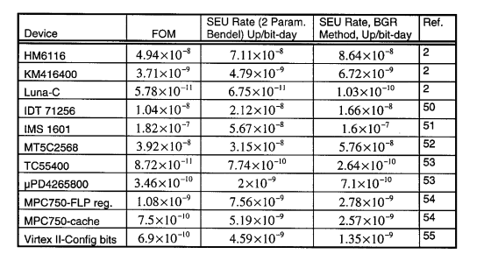
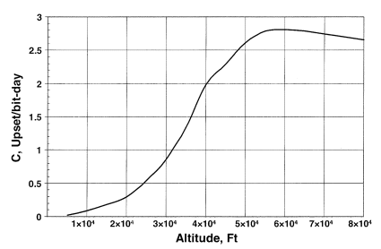
文献综述
《Extensions of the FOM Method—Proton SEL and Atmospheric Neutron SEU》
IEEE TRANSACTIONS ON NUCLEAR SCIENCE, DECEMBER 2004
R = C × FOM

Slide 4
文献综述
《A Simple Approach to SEU Cross Section Evaluation.》
《Rate Predictions for Single-Event Effects—Critique II》
《The Single Event Revolution》

Slide 5
本周工作
工程工作
  结构安装； √
  元器件采购； √
实验室工作
  验证DMR CPU √
  验证Program Loader √
  DMR系统版图 √

Slide 6
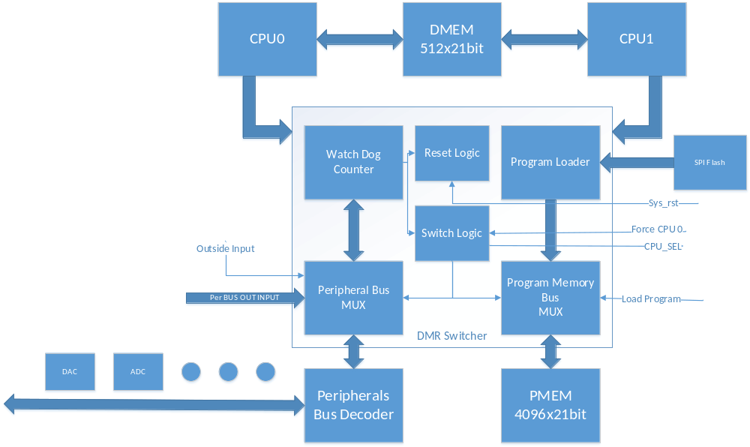
DMR CPU

Slide 7
验证DMR CPU
基本输入输出（LED闪烁） √
处理器热切换 √
从外部FLASH加载程序 √
通过串口联机调试 √

Slide 8
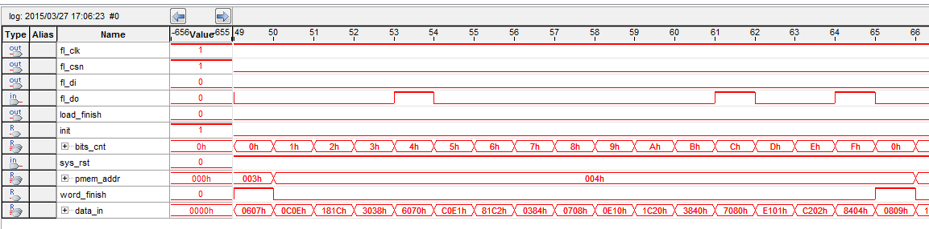
验证Flash loader
Flash 数据串行输出
PMEM地址
16位数据写入PMEM

Slide 9
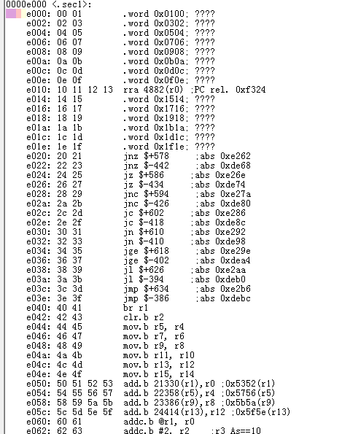
验证DMR CPU联机调试

Slide 10
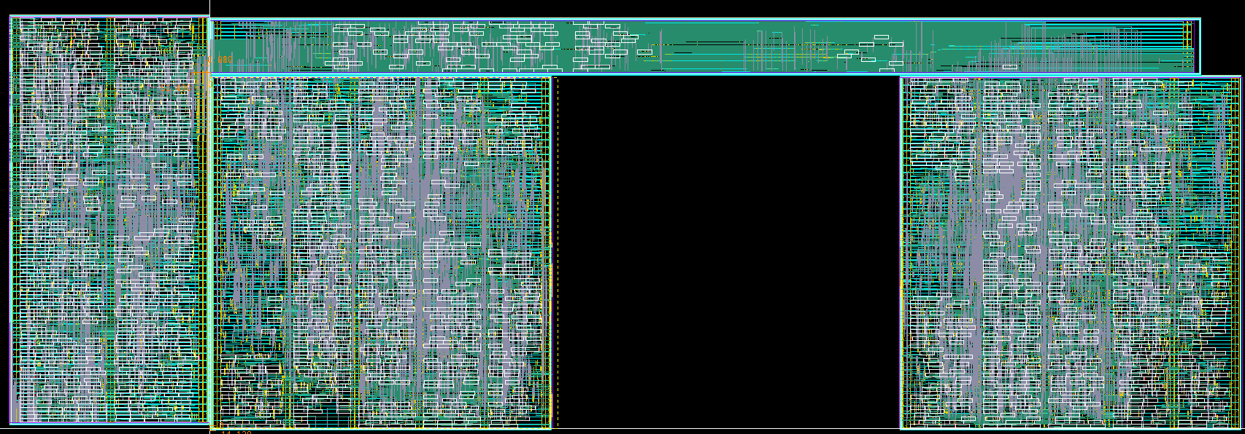
DMR CPU版图
W 3500 H 1160
切换逻辑
外设
CPU0
Data Memory
预留
CPU1

Slide 11
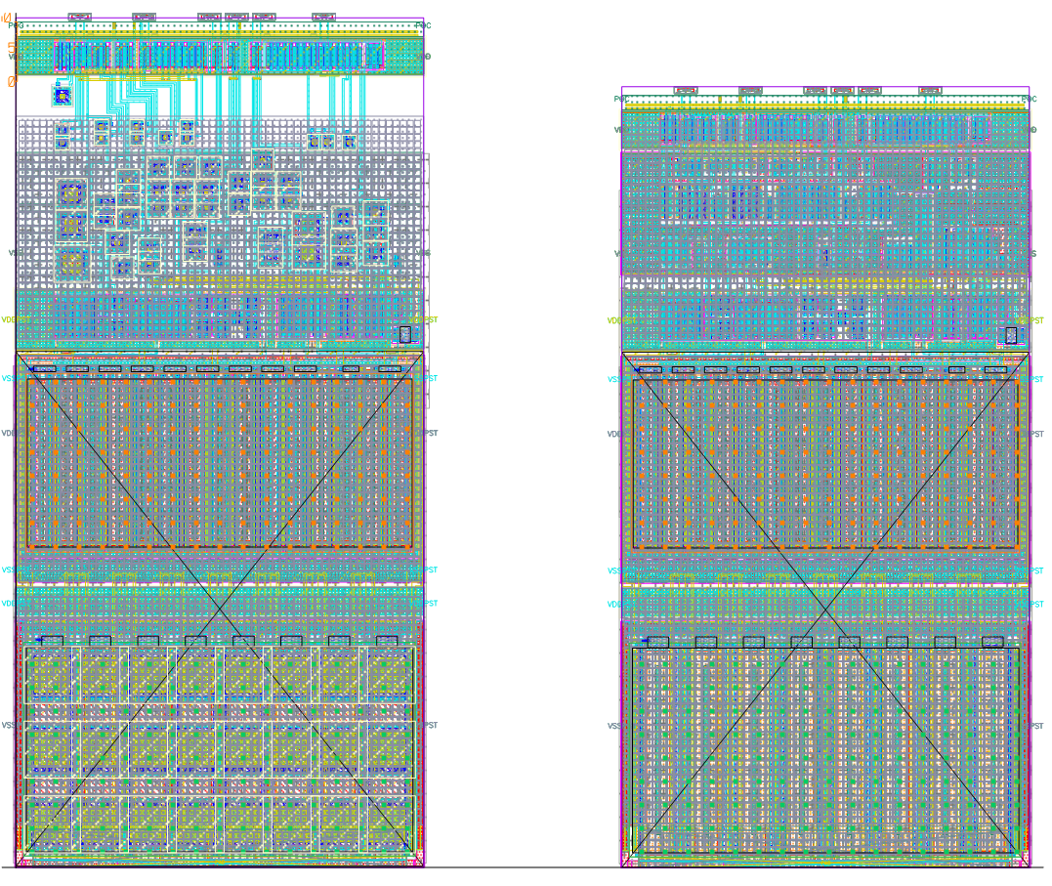
数字PAD版图
W = 60u H = 125u
W = 60u H = 115u

Slide 12
存在的问题
数字PAD版图
  LVS；
  Layers。

Slide 13
下一步工作计划
联仿；
数字PAD版图。

